Slide 1
Από το σιτάρι στο ψωμί
Γ-Δ Τάξεις Δημοτικού σχολείου Γιαννιτσοχωρίου

Slide 2
ΠΡΟΖΥΜΙ
Με αφορμή τη γιορτή της Ύψωσης του Τιμίου Σταυρού , φτιάξαμε το προζύμι μας. Την ημέρα αυτή οι νοικοκυρές ανανεώνουν το προζύμι, παίρνοντας από την εκκλησία βασιλικό (σταυρολούλουδο)

Slide 3
Συνταγή για ανανέωση προζυμιού
Παίρνουμε ένα κλωνάρι βασιλικό από την εκκλησία την ημέρα που γιορτάζεται η Ύψωσης το Τιμίου Σταυρού στις 14 Σεπτεμβρίου. Σε ένα δοχείο βάζουμε αλεύρι και λίγο νερό για να γίνει χυλός και πάνω στο χυλό με τα φύλλα του βασιλικού σχηματίζουμε το σχήμα του σταυρού.
Την επόμενη μέρα βγάζω το βασιλικό και προσθέτουμε λίγο αλεύρι , νερό και ανακατεύουμε .Βάζουμε πάλι το βασιλικό από πάνω.
Την Τρίτη μέρα επαναλαμβάνουμε την ίδια διαδικασία. Το προζύμι μας έχει ήδη αρχίσει να φουσκώνει και μπορούμε να φτιάξουμε το ψωμί μας. Κάθε φορά που φτιάχνουμε ψωμί το ανανεώνουμε για ένα χρόνο.
Σωτηρία Διαμάντη

Slide 4
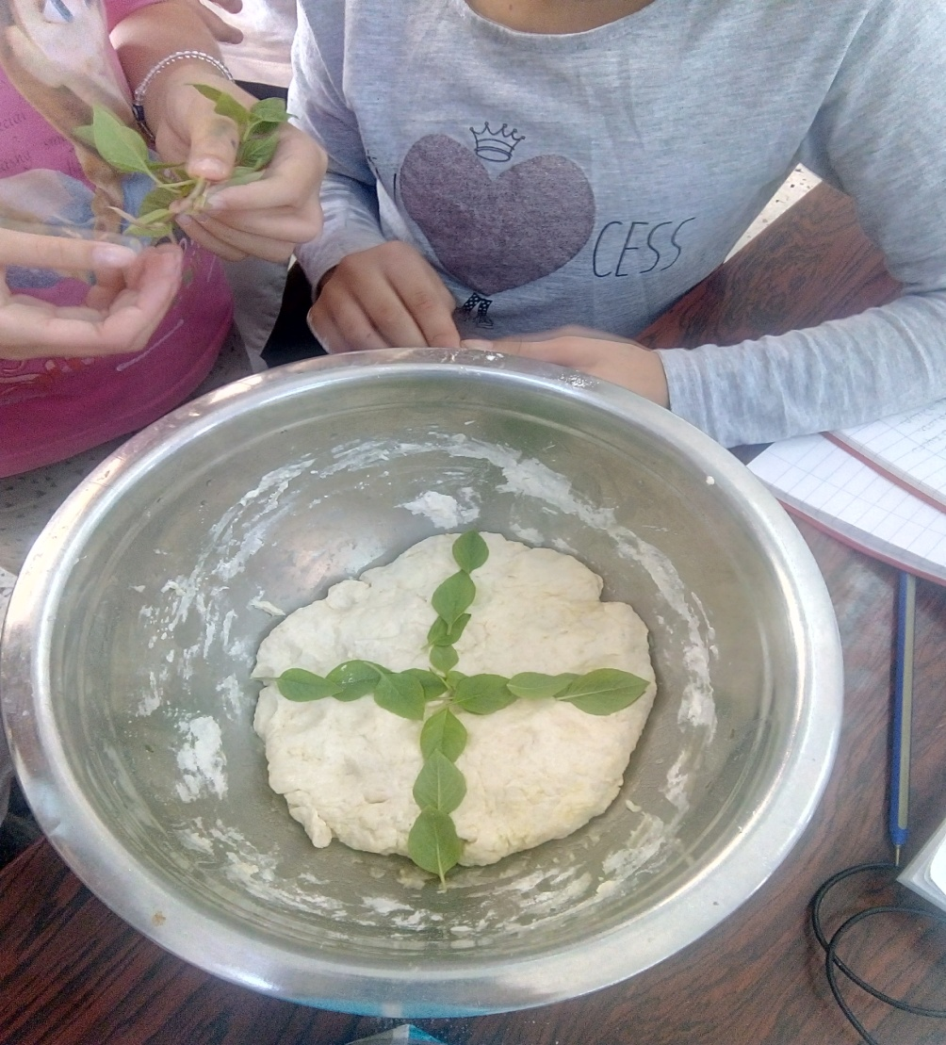
Το προζύμι στο σχολείο μας

Slide 5
ΚΟΛΑΖ «Η ΣΠΟΡΑ»

Slide 6
Ομαδική εργασία

Slide 7
Σφραγίδα για πρόσφορο

Slide 8
Συνταγή για το πρόσφορο
Υλικά
Αλεύρι, νερό ,αλάτι, προζύμι
Εκτέλεση
Ανακατεύουμε όλα τα υλικά και τα ζυμώνουνε. Όταν είναι έτοιμη η ζύμη τη βάζουμε σε ταψί μικρό .Πατάμε επάνω τη σφραγίδα. Όταν φουσκώσει το ψήνουμε για μία ώρα περίπου. Το πηγαίνουμε στην εκκλησία από το βράδυ ή νωρίς το πρωί. Το διαβάζει ο Ιερέας και με αυτό φτιάχνει τη θεία κοινωνία. Το υπόλοιπο το μοιράζει στους πιστούς(αντίδωρο)
Κρεσταινίτη Βασιλεία

Slide 9
Ομαδική ζωραφιά -Ανεμόμυλος

